Slide 1

Digitalisierung bei SCHUNK
Dr. May, Dr. Elser
05.04.2017
Superior Clamping and Gripping

Slide 2
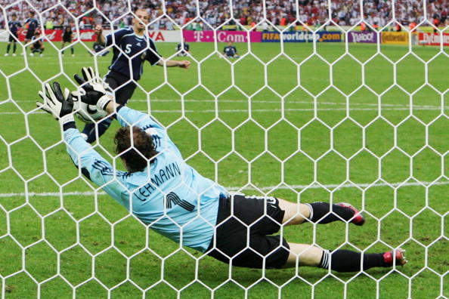
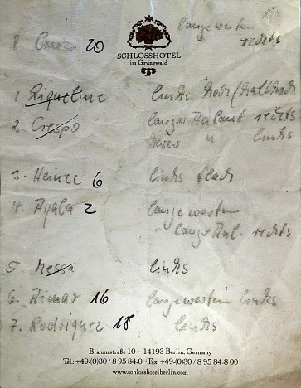
2006

Slide 3
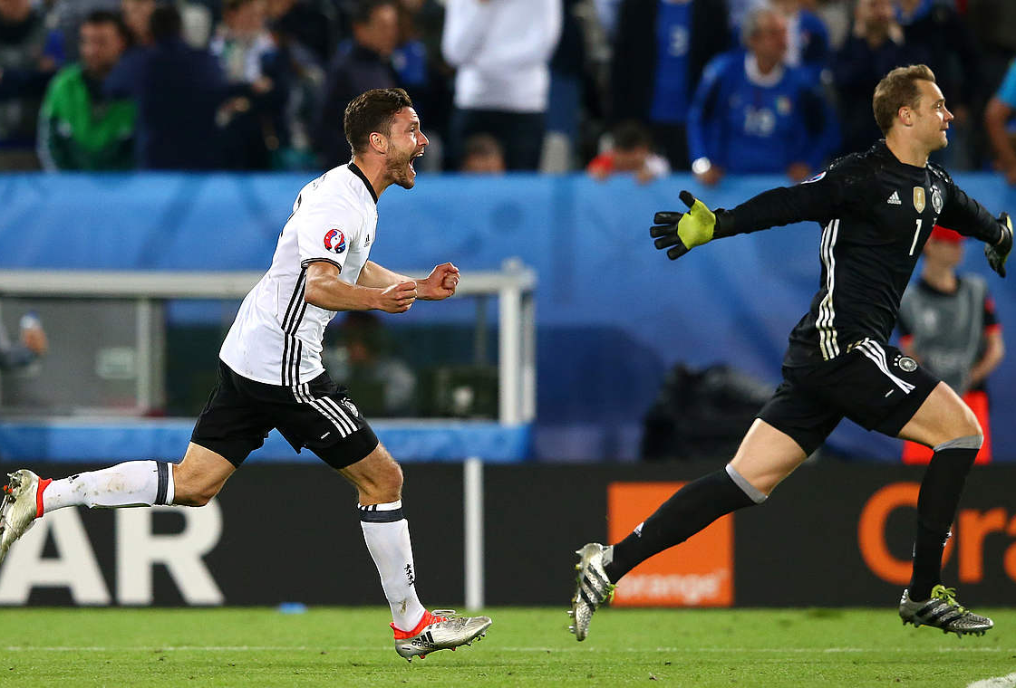
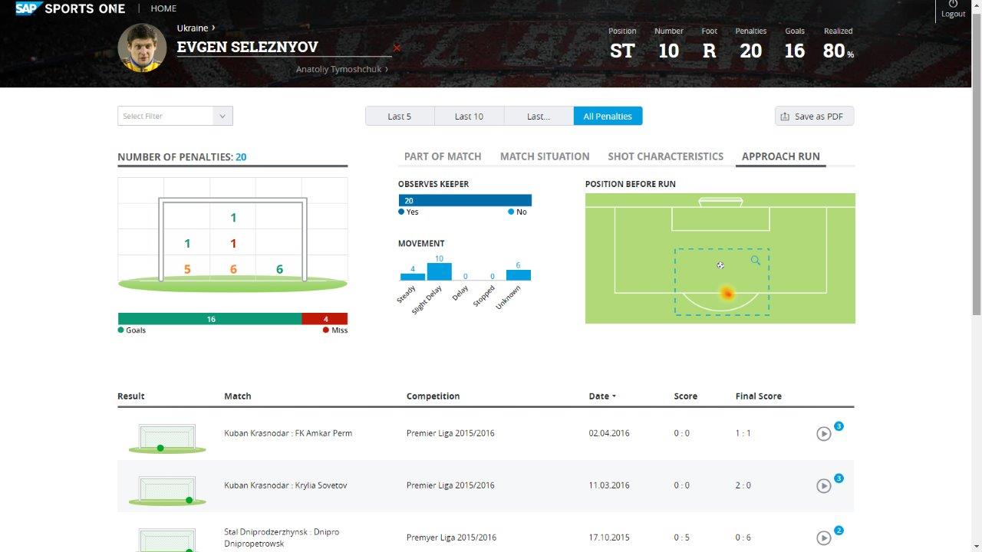
2016

Slide 4
Agenda
1 | Was bedeutet Industrie 4.0 für SCHUNK
2 | Digitaler Produktlebenszyklus

Slide 5


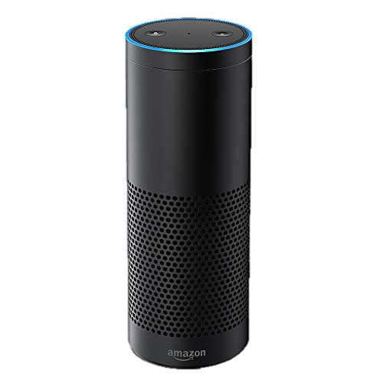

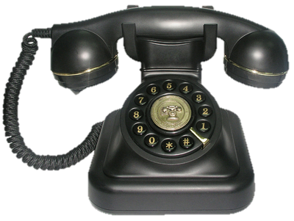
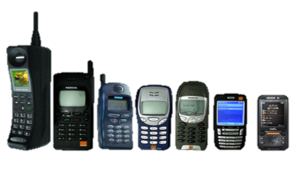
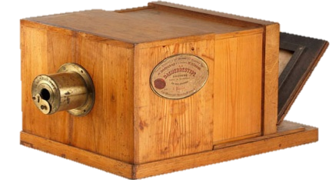
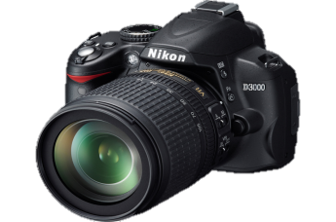
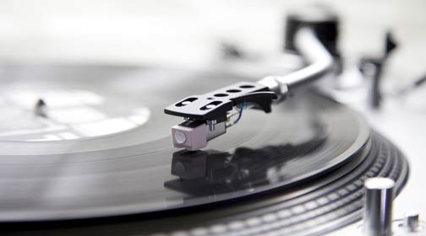

1 | Was bedeutet Industrie 4.0 für SCHUNK
Komponente und IT Verbinden sich

Slide 6

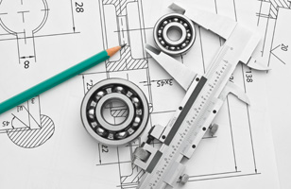
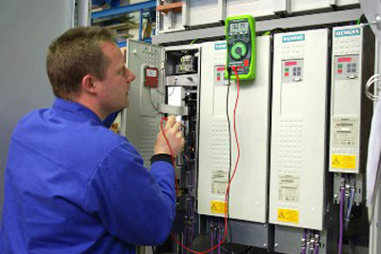

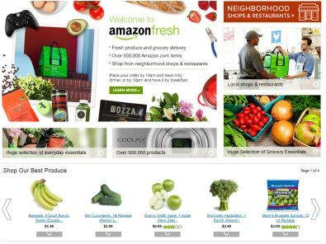
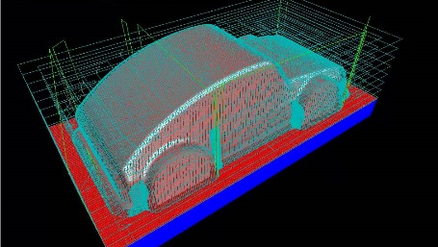
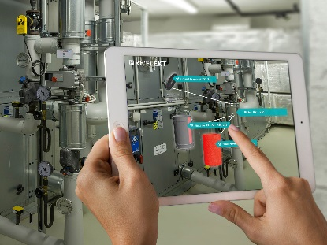
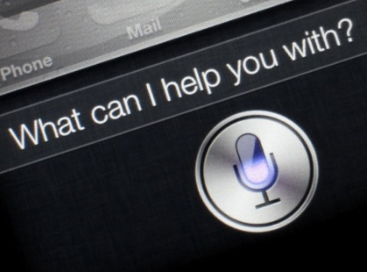
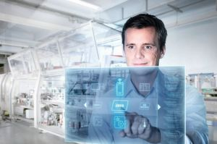
1 | Was bedeutet Industrie 4.0 für SCHUNK
Das Leben wird digital
Einkauf
Konstruktion
Instandhaltung
Call Center

Slide 7
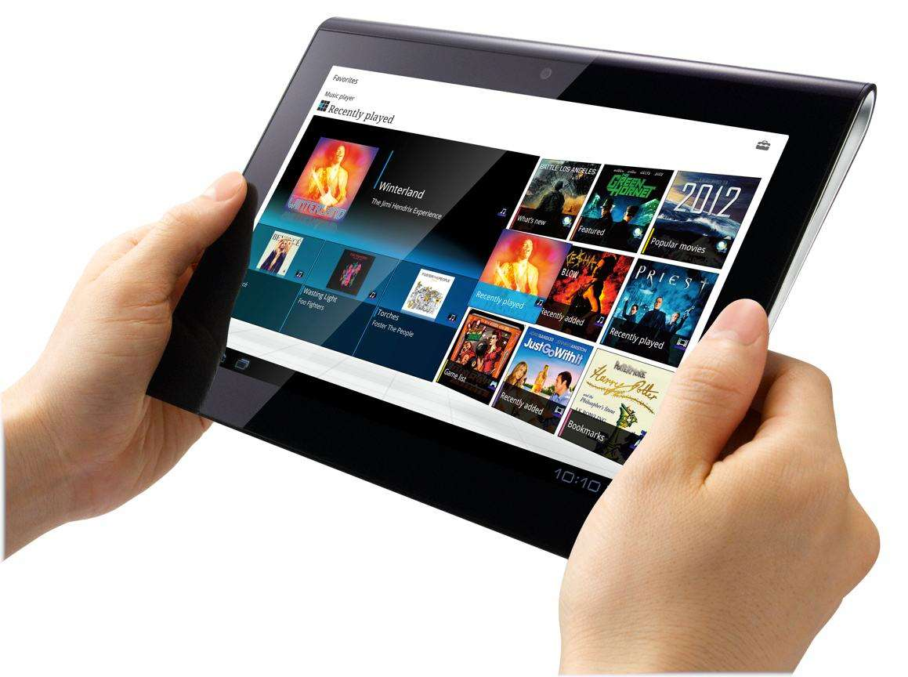
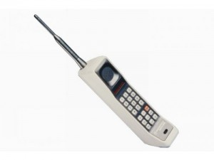







1 | Was bedeutet Industrie 4.0 für SCHUNK
Entwicklungsrichtungen verändern sich
Neue Wettbewerber, neue Entwicklungsrichtungen
Neue Anforderungen hinsichtlich Schnelligkeit und Wandlungsfähigkeit
IT-Bereich
Klassische Industrie
Konsumenten
Mobil-Telefon
Dienstleister
Folger
Konkurrenz
Treiber
Google Nest,
Apple car, …
iPAD

Slide 8
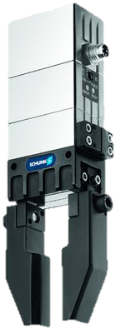
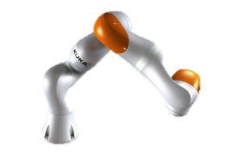
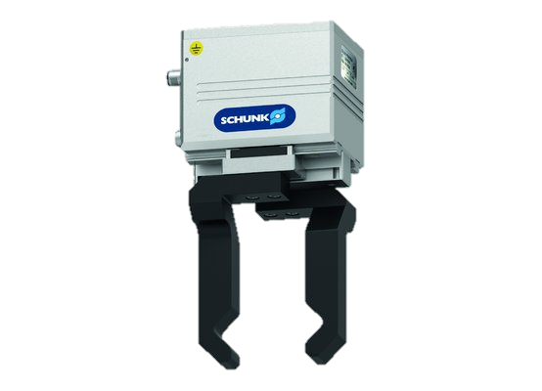
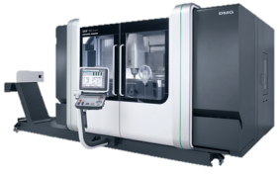
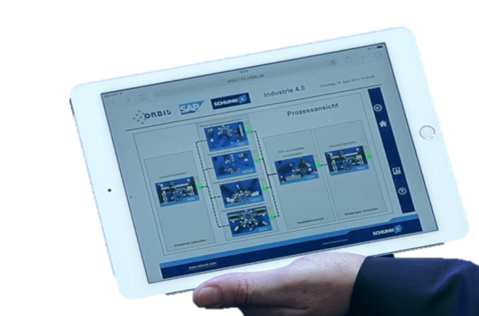
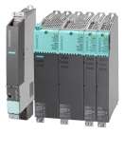
1 | Was bedeutet Industrie 4.0 für SCHUNK
Industrie 4.0 und Digitalisierung - Die Technologie ändert sich
Durchgängige Datenerfassung in allen Bereichen weit
über die klassische Automatisierungspyramide hinaus
Hierarchieebenen lösen sich auf
Entwicklung neuer Ökosysteme
ERP ERP
Betriebsebene MES
Zweiter Kanal
Prozessleitebene SCADA
Steuerungsebene NC, PLC
Feldebene
Devices
Vernetzung
Automationssystems
Internet der Dinge

Slide 9
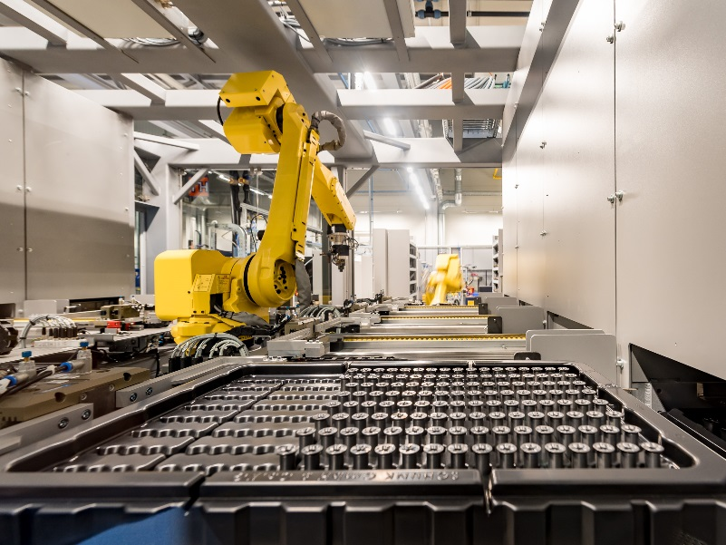
1 | Was bedeutet Industrie 4.0 für SCHUNK
Die Produktion wird sich analog zum Privaten leben Verändern
Fertigung 2.0 (2017)
Fertigung 4.0
Automation
Optimierte Zerspanung
Komponenten zur Rüstzeitreduktion
Aut. Hinweise auf Engpässe
Aut. Ortsbestimmung (Material, WZ)
Aut. Optimierungsvorschläge
Basis: Vollständiges digitales Abbild der Produktion DATEN

Slide 10
Agenda
1 | Was bedeutet Industrie 4.0 für SCHUNK
2 | Digitaler Produktlebenszyklus

Slide 11

2 | Digitaler Produktlebenszyklus
Die Produktion wird sich analog zum Privaten leben Verändern
Bestellung
Service
Auslegung
Inbetriebnahme
Betrieb

Slide 12
2 | Digitaler Produktlebenszyklus
Die Produktion wird sich analog zum Privaten leben Verändern
Bestellung
Service
Auslegung
Betrieb
Inbetriebnahme
EPLAN
3D-Online-Konfigurator
Digitaler Zwilling

Slide 13
2 | Digitaler Produktlebenszyklus
Die Produktion wird sich analog zum Privaten leben Verändern
Bestellung
Service
Auslegung
Betrieb
Inbetriebnahme
eGRIP

Slide 14
2 | Digitaler Produktlebenszyklus
Die Produktion wird sich analog zum Privaten leben Verändern
Bestellung
Service
Auslegung
Betrieb
Inbetriebnahme
SPS-Funktionsbausteine
Inbetriebnahmeassistent
Auto-Learn-Funktion ELP

Slide 15
2 | Digitaler Produktlebenszyklus
Die Produktion wird sich analog zum Privaten leben Verändern
Bestellung
Service
Auslegung
Betrieb
Inbetriebnahme

Slide 16

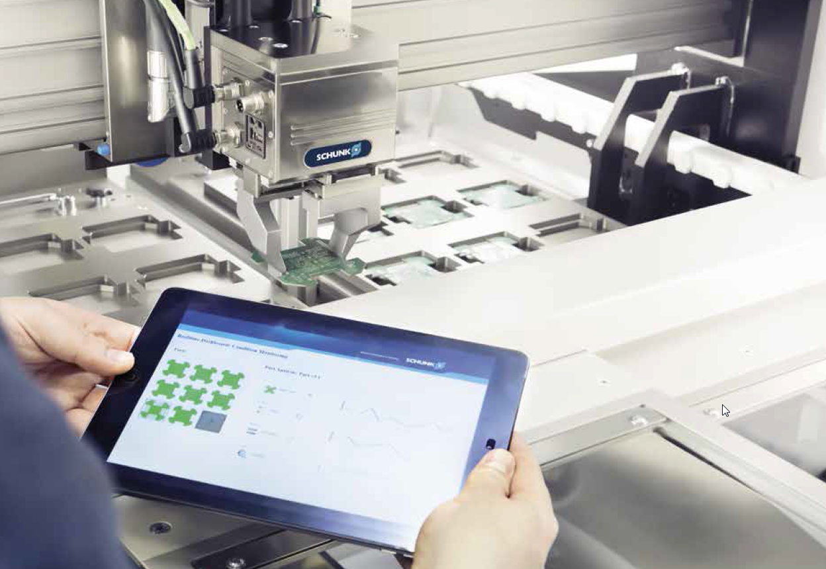
2 | Digitaler Produktlebenszyklus
Betrieb - „Smart Gripping“
SCHUNK integriert in den Greifer EGL Profinet Positions- und Kraftmessung und verbindet diesen Greifer mit der SAP Cloud Platform HANA. Durch seine Position „closet to the part“ erfasst der SCHUNK Greifer damit bisher nicht verfügbare Informationen zum gegriffenen Bauteil und Produktionsprozess. Diese Informationen werden mit einem Cloud basierten Analytics-Tools live und statistisch ausgewertet und können weltweit abgerufen werden. Das Tool leitet automatisiert Verbesserungsvorschläge für den Produktionsprozess ab und schlägt diese dem Anlagenbetreiber vor.
Funktionsintegration
Cloud-Computing
Data-Analytics

Slide 17
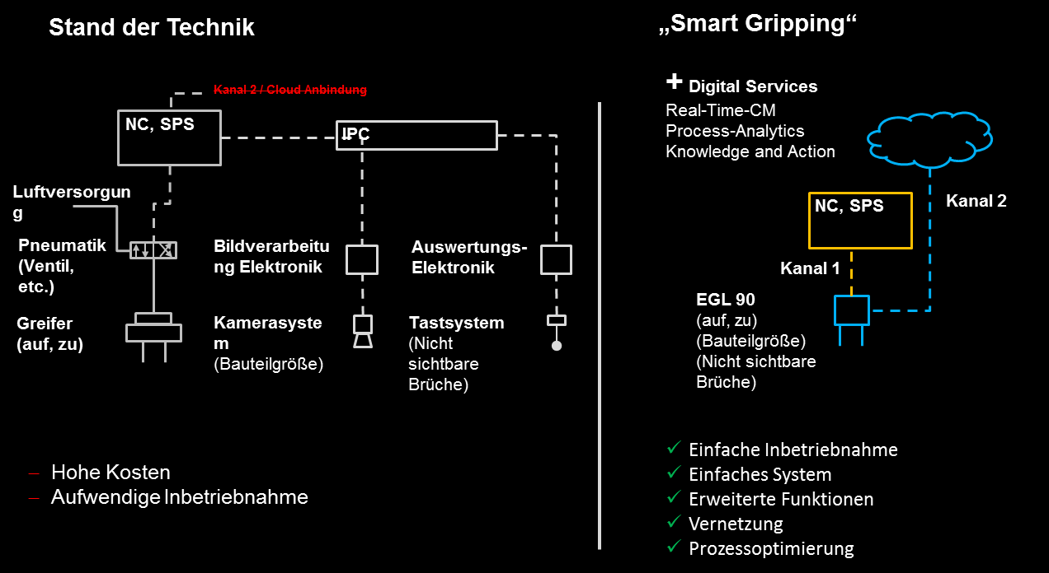
2 | Digitaler Produktlebenszyklus
„Smart Gripping“ EGL Prototyp auf Basis des EGL 90 Profinet
Profinet Kommunikation
Integrierte Positionsmessung
Integrierte Kraftmessung (nur Prototyp)
Variabler Hub

Slide 18
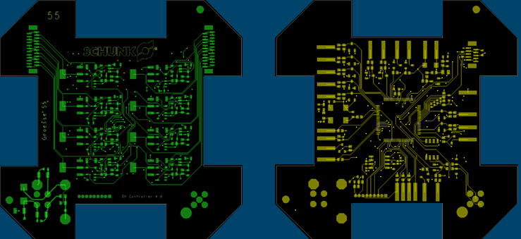
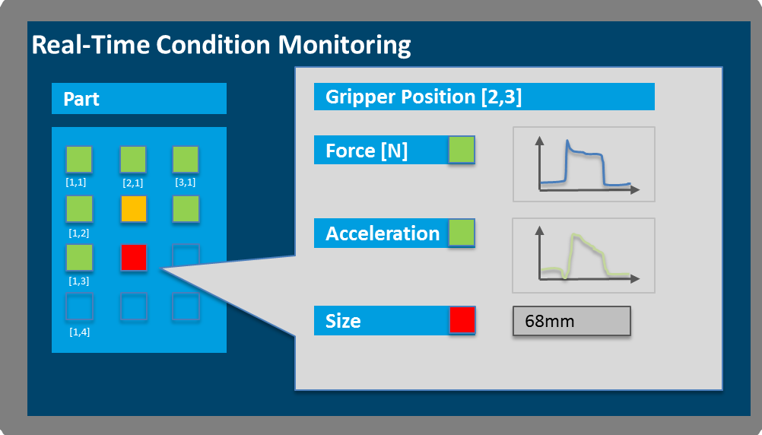
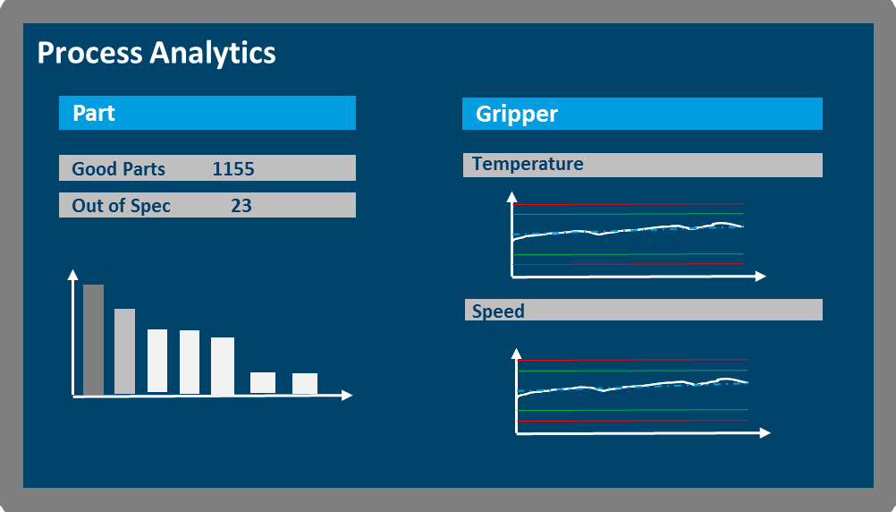
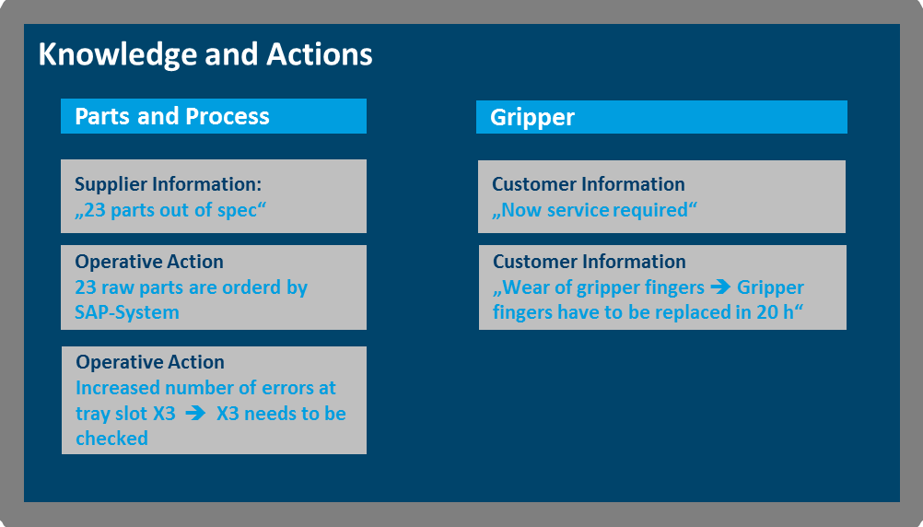

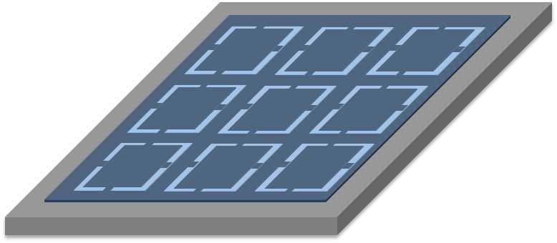
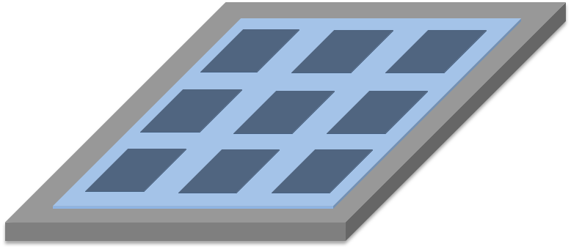
2 | Digitaler Produktlebenszyklus
Betrieb - „Smart Gripping“ Schema
Step 3: Messdaten werden von Greifer direkt in Cloud (SAP Hana) übertragen
Part A
Part B
Digitale Realtime Services
different Sizes
49|51|53|55|57|59|61
good/
not good
Step 1: Kunde kann Bauteile unterschiedlicher
Größe beliebig in Ladungsträger setzten
Step 4: Maschine legt auf Basis der Greiferdaten die Bauteile sortiert ab
Step 2: Greifer pickt und vermisst Bauteil (Größe, Elastizität) mit integrierter Sensrorik

Slide 19
2 | Digitaler Produktlebenszyklus
„Smart Gripping“ - User Story Projektingenieur Karl
Aufgabenstellung
Karl ist Projektingenieur und hat die Aufgabe elektronische Platinen für eine Sensorauswerteeinheit vollautomatisiert zu produzieren.
Hierfür muss er
Die Anlage aufbauen
Einen optimalen Betrieb gewährleisten
Die Produktivität im Betrieb automatisch kontinuierlich zu verbessern
Störungen und Abweichungen jederzeit erkennen und beheben
Was wünscht sich Karl?

Slide 20

2 | Digitaler Produktlebenszyklus
…beim Aufbau der Anlage?
Auslegung
Bestellung
Service
Inbetriebnahme
Betrieb
Karl wünscht sich…
So hilft ihm „Smart Gripping“…
Einfachheit
Einfach Konstruktion
Wenig Bauteile und Kabel
Einfach Programmierung
Geringe Kosten
Schnelligkeit
✓
Der EGL 90 integriert
Greifen
Positionsmesssung
Kraftmessung
Einfach Kommunikation und Programmierung (Profinet)
Damit bietet er:
Weniger Komponenten
Schnelle Inbetriebnahme
Geringe Kosten
Einfach auszulegen
Keine teuren Messsysteme
Wenige Elemente
…
Bei der Auslegung
Bei der Inbetriebnahme
….

Slide 21
2 | Digitaler Produktlebenszyklus
….während des Betriebs der Anlage?
Auslegung
Bestellung
Service
Inbetriebnahme
Betrieb
Karl wünscht sich…
So hilft ihm Smart Gripping…
✓
Kurze Taktzeiten
Geringe Q-Kosten
Kein verzögernde
Messvorgänge
Fehler werden direkt beim Greifen erkannt
Hohe Flexibilität
Der EGL 90 integriert
Messung während des Greifens
Einstellbarer Hub
Damit bietet er:
Keine Verzögerung durch Messstationen
Defekte Teile werden nicht weiter verarbeitet
Automatische Umrüstung
Produktion unterschiedlicher
Bauteile ohne Umrüstung

Slide 22
2 | Digitaler Produktlebenszyklus
….während des Betriebs der Anlage?
Auslegung
Bestellung
Service
Inbetriebnahme
Betrieb
Karl wünscht sich…
So hilft ihm Smart Gripping…
✓
Ständige Optimierung
Aut. Prozessanalyse und Optimierung
Hinweise bei Störungen
24/7 weltweite Information
Transparenz
„Smart Gripping“ ist mit der Cloud verbunden und bietet 24/7 weltweit
Real-Time-CM (Live Status)
Process-Analytics (Statistische Analysen)
Knowledge and Action
(Optimierungsvorschläge)
Damit weiß Karl jederzeit was in seiner Anlage passiert und erhält automatisch Hinweise bei Ausfällen und Tipps zur Prozessoptimierung

Slide 23
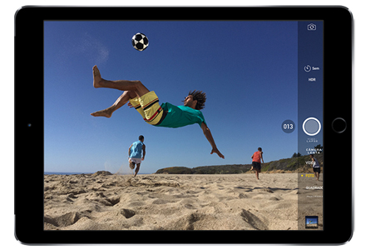
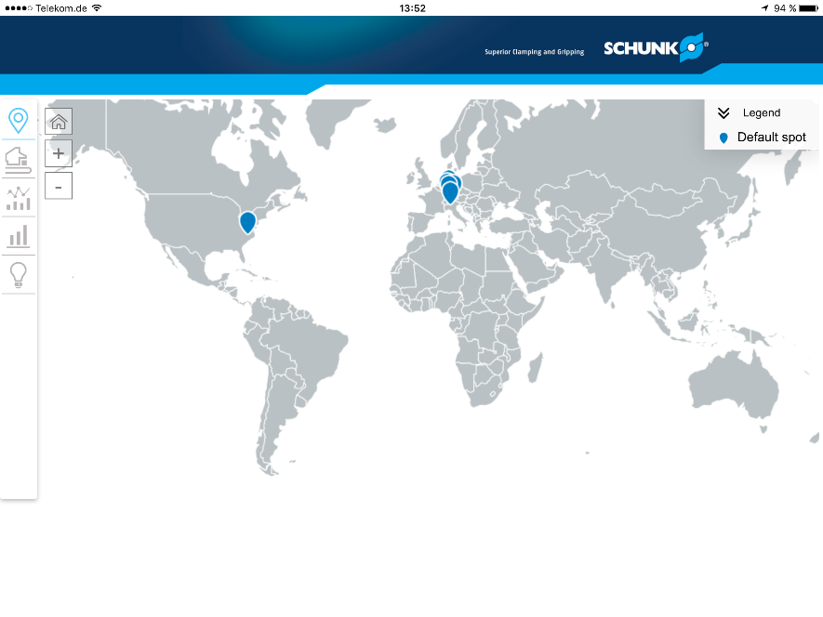
2 | Digitaler Produktlebenszyklus
….wie helfen Ihm die Dahsboards?
Dashboard #1
Geo-Localization
Was ist zu sehen?
Weltkarte
Orte an denen ein EGL mit der Cloud verbunden ist (Als Beispiel auf der Messe sind dies die SCHUNK Werke und die Messe Hannover)
Informationen zu den Orten (Produkte, Wetter, etc.)
Wo liegt der Kundenmehrwert?
Der Kunde besitzt eine Übersicht wo an welchem Ort er welches SCHUNK Produkt einsetzt
Der Kunde kann gezielt Informationen zu diesen Orten aufrufen
Sollte es an einem Ort Schwierigkeiten geben kann dies direkt gehighlitet und der Kunde benachrichtig werden

Slide 24
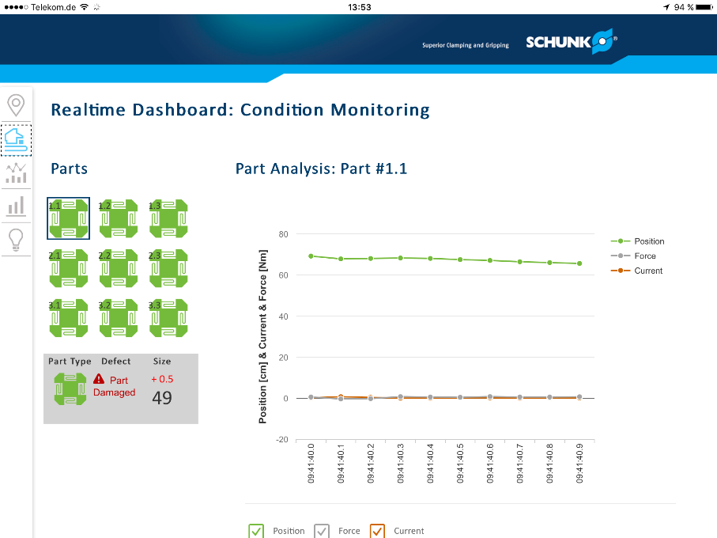
2 | Digitaler Produktlebenszyklus
….wie helfen Ihm die Dahsboards?
Dashboard #2
Real-Time Condition Monitoring
Was ist zu sehen?
Abbild des Ladungsträgers der Rohteile. Es wird nach jedem „Pick“ eingeblendet welches Teil gegriffen wurde (Teil A oder B) und ob dies gut (grün), schlecht (rot) oder im Warnbereich (orange) war
Auswahl eines Bauteils (Klick) – unterhalb wird angezeigt wie große ein Teil ist, ob es gut oder schlecht ist und wie die Soll-Ist-Abweichung ist
Für das ausgewählte Teil wird der Kraft-, Positions- und Stromverlauf während des Greifvorgangs angezeigt
1
3
2
Wo liegt der Kundenmehrwert?
Es ist live bei jedem „Pick“ zu sehen was für ein Teil gegriffen wurde und ob es gut, schlecht oder im Warnbereich ist
Diese Funktion ist z.B. bei Einfahren von Prozessen zur Überwachung und Nachstellung sinnvoll

Slide 25
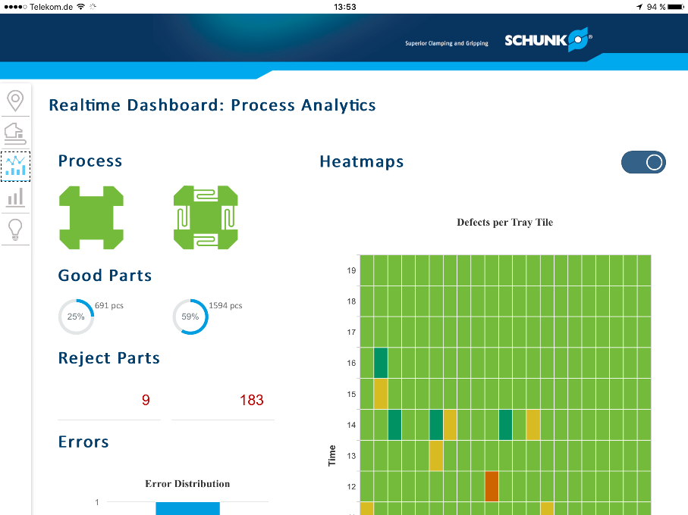
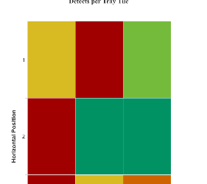
2 | Digitaler Produktlebenszyklus
….wie helfen Ihm die Dahsboards?
Dashboard #2
Process Analytics
Umschaltung MAP 1/Map2
Was ist zu sehen?
Allg. Statistik des Prozesses, welche Teile waren gut, welche schlecht, was waren die Fehlerursachen
Heat-Map: „Map 1“ zeigt, wann zeitlich verstärkt Fehler aufgetreten sind, „Map 2“ zeigt auf welchem Platz des Trays vermehrt Fehler aufgetreten sind
Wo liegt der Kundenmehrwert?
Zu 1.) Kunde sieht direkt wie viele Fehler aufgetreten sind und kann Teile nachbestellen
Zu 1.) Kunde sieht in einem Histogramm die Häufigkeit der Fehlerursachen
Zu 2.) Kunde bekommt angezeigt wann und wo vermehrt Fehler aufgetreten sind und kann dadurch Abstellmaßnahmen lokalisieren
1
2
Map 1
2
Map 2

Slide 26
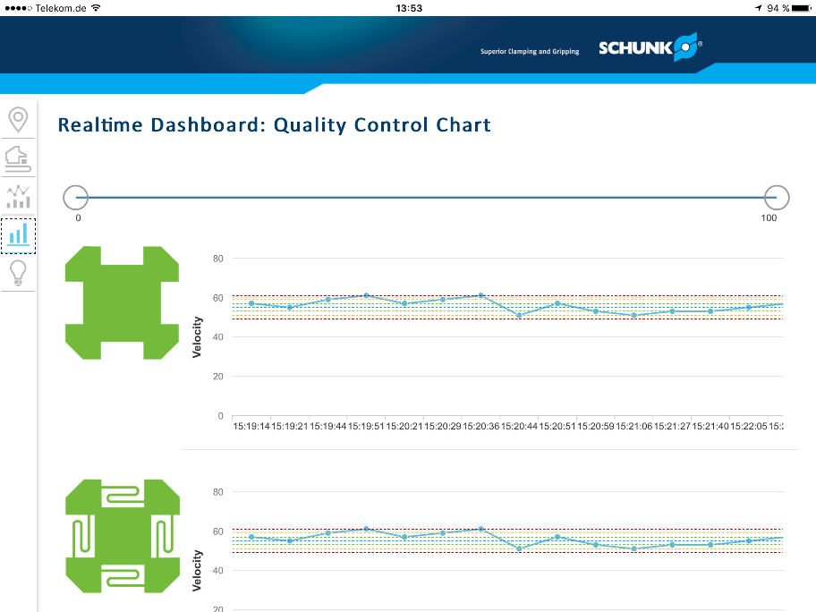
2 | Digitaler Produktlebenszyklus
….wie helfen Ihm die Dahsboards?
Dashboard #3
Quality Control Chart
Was ist zu sehen?
Eine Qualitäts-Prozess-Regelkarte (sog. Shewhart-Regelkarte) mit dem Verlauf der gemessenen Bauteilgröße für Teile Art A und Teileart B. Darin eingezeichnet sind zudem die Toleranzgrenzen und die Warngrenzen für die Bauteilgröße
Dies ist ein für den Maschinenbau typisches QS Instrument
Wo liegt der Kundenmehrwert?
Der Kunde sieht direkt den Verlauf der Messwerte und kann damit eine Aussage treffen ob im Prozess Trends, Trifts, Runs, etc. auftreten. Damit kann er erkennen ob ein Prozess nachgestellt werden muss und oder Komponenten verschlissen sind und getauscht werden müssen

Slide 27
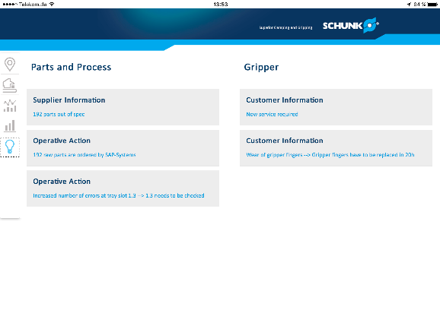
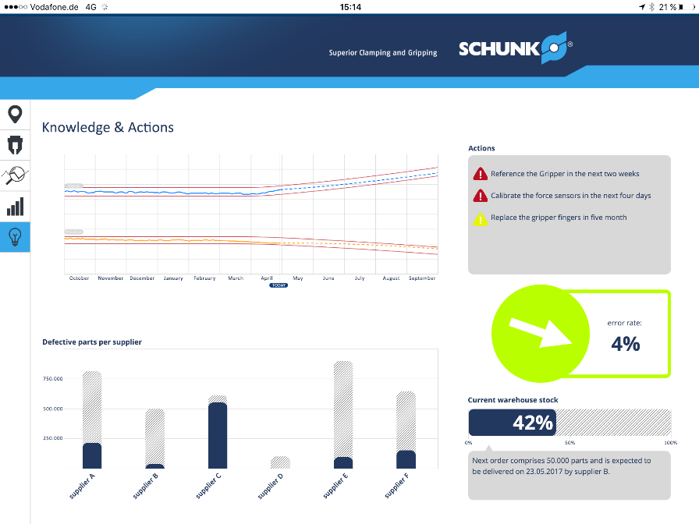
2 | Digitaler Produktlebenszyklus
….wie helfen Ihm die Dahsboards?
Dashboard #4
Knowledge and Actions
Was ist zu sehen?
Aus den aufgenommen Prozessdaten des Greifers werden automatisiert Auswertungen erstellt und dem Betreiber der Anlage Vorschläge zur Optimierung gemacht
  Instandhaltung des Greifers
  Teilenachlieferungen des Lieferanten
  Lieferantenbewertung
  Einleitung von Nachbestellungen
Wo liegt der Kundenmehrwert?
Der Prozess wird automatisch analysiert und der Kunde erhält Hinweise zur Prozess-Optimierung bzw. es werden Aktionen wie Nachbestellungen automatisch eingeleitet
Der Kunden wird daher von Auswertungen und Aktionen entlastet

Slide 28

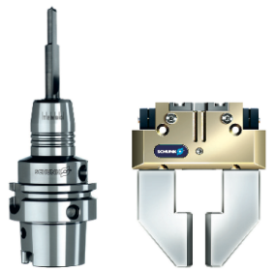

Jens Lehmann, deutsche Torwartlegende,
seit 2012 Markenbotschafter des Familienunternehmens SCHUNK
www.schunk.com

